Slide 1

NÁZEV: VY_32_INOVACE_09_INF_02
NÁZEV ŠKOLY: Základní škola, Uherský Ostroh, okres Uherské Hradiště, příspěvková organizace
AUTOR: Mgr. Marcel Bednařík
TÉMA: Inf – 9.B – Sítě
ČÍSLO PROJEKTU: CZ.1.07/1.4.00/21.1616

Slide 2
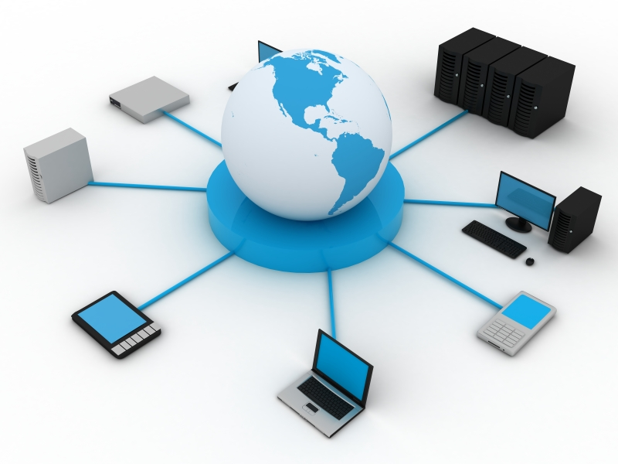
Informatika
Obr.1
Počítačové sítě

Slide 3
Anotace
Výkladová část prezentace je zaměřena na seznámení s pojmy počítačová síť, její výhody, rozdělení sítí podle velikosti, topologie, typy siťové architektury, použití síťových prvků.
Cvičení, které je součástí prezentace lze využít při procvičování nových pojmů, opakování nebo zkoušení probraného učiva. Cvičení obsahuje řešení.

Slide 4
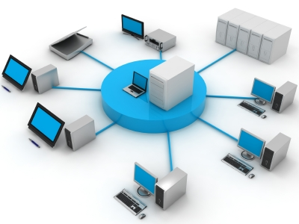
Počítačová síť
= soustava vzájemně propojených počítačů a periferií
br.1
Obr.2

Slide 5
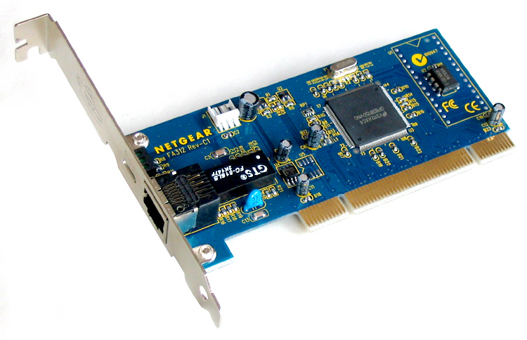
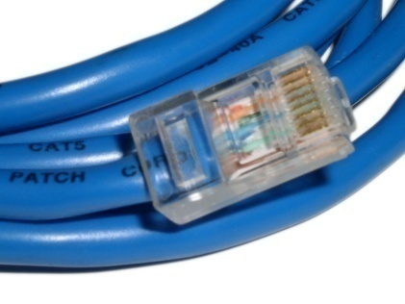
Počítačová síť
Pro připojení do sítě potřebuji:
Síťovou kartu
Fungující síť
Operační systém
Uživatelský účet
Obr.3

Slide 6
Počítačová síť
Počítače spolu komunikují prostřednictvím protokolů.
Protokol = sada dohod, jak budou spolu zařízení v síti komunikovat
TCP/IP pro komunikaci po internetu
HTTP pro přenos HTML dokumentů
FTP pro přenos souborů

Slide 7
Počítačová síť
Výhody sítí :
Sdílení prostředků (např.tiskárny)
Sdílení dat(např.seznamy žáků)

Slide 8
Počítačová síť
Rozdělení sítí podle velikosti:
LAN (Local Area Network)= Lokální sítě, zvané též místní sítě
MAN (Metropolitan Area Network)= Metropolitní sítě, složeny ze sítí LAN
WAN(Wide Area Network) = Rozlehlé sítě, jsou sítě umožňující komunikaci na velké vzdálenosti.

Slide 9
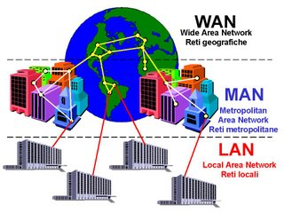
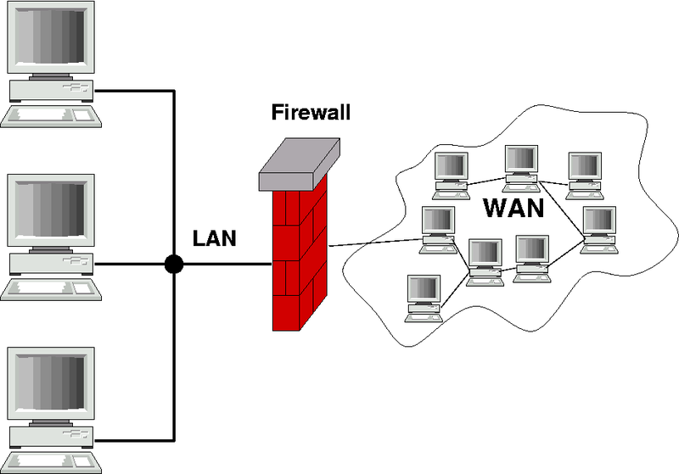
Počítačová síť
Obr.5
Obr.4

Slide 10
Počítačová síť
Rozdělení sítí podle topologie – zapojení prvků
Sběrnicová topologie (bus) – kabel prochází okolo všech počítačů, nerozvětvuje se
Hvězdicová topologie (star) – všechny počítače připojeny k aktivnímu prvku
Kruhová topologie (ring) – spojení je uzavřeno a vznikne propojením obou konců sběrnice
Stromová topologie (tree) – propojení více hvězdicových sítí (typicky v LAN)

Slide 11
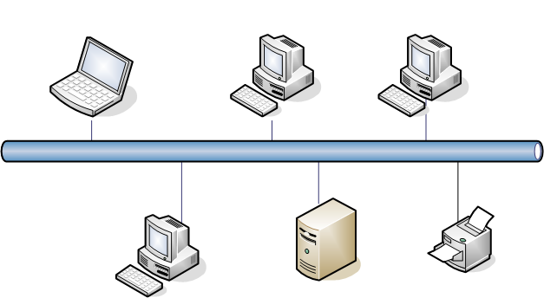
Sběrnicová topologie (bus)
Obr.6

Slide 12
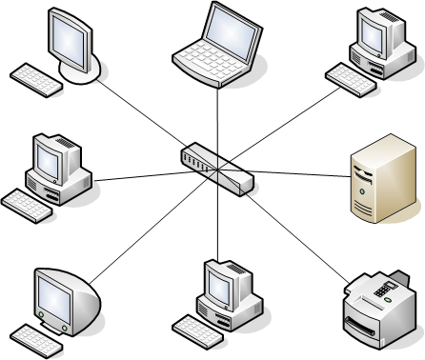
Hvězdicová topologie (star)
Obr.7

Slide 13
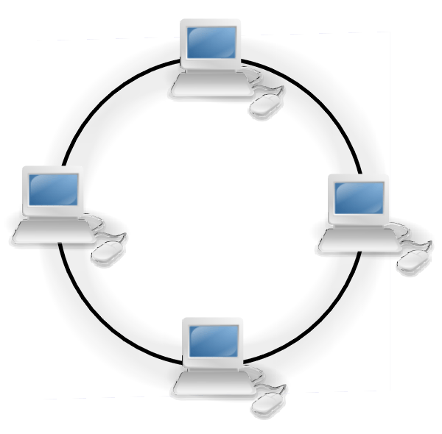
Kruhová topologie (ring)
obr.8

Slide 14
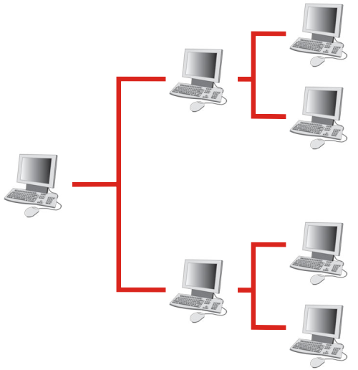
Stromová topologie (tree)
Obr.9

Slide 15
Typy síťové architektury
Peer-to-peer (rovný s rovným), P2P nebo klient-klient
je označení architektury počítačových sítí, ve které spolu komunikují přímo jednotliví klienti (uživatelé)
je síťová architektura, ve které jsou si všechny počítače v síti rovny

Slide 16
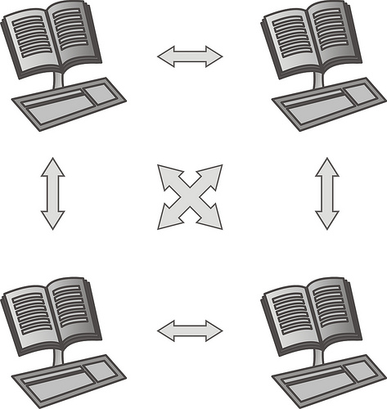
P2P
obr.10

Slide 17
b) Klient-server
je síťová architektura, ve které je jeden počítač (server) nebo více počítačů nadřazen jinému počítači (klientovi) či několika počítačům.
Server poskytuje služby „běžným“ stanicím – klientům (zvaným workstation nebo pracovní stanice).

Slide 18
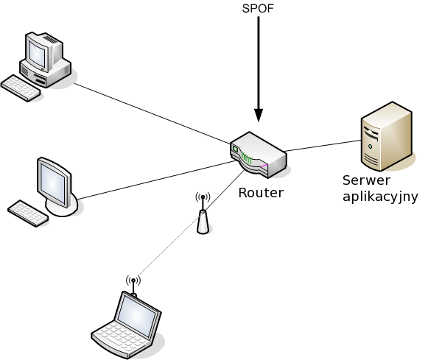
Klient-server
obr.11

Slide 19
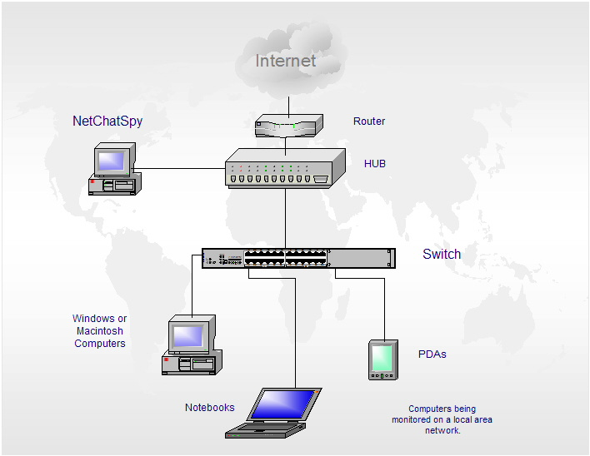
Síťové prvky
router (směrovač )
switch (přepínač )
hub (rozbočovač, ethernetový hub)
bridge (síťový most)
Server
Proxy server
obr.12

Slide 20
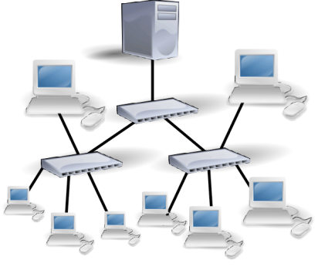
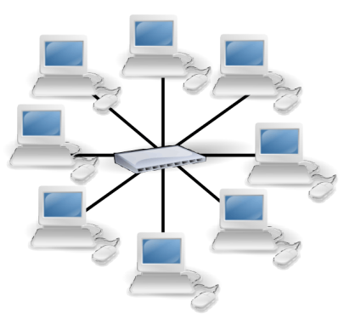

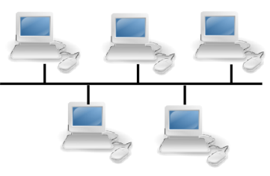
Sítě - cvičení
1.Jak se nazývá toto zapojení prvků do sítě?
a)
b)
c)
d)

Slide 21
Sítě - cvičení
1.Jak se nazývá toto zapojení prvků do sítě?
a)
b)
stromová topologie,tree
Hvězdicová topologie, star
c)
d)
sběrnicová topologie, bus
kruhová topologie, ring

Slide 22
Zdroje,citace
Wikipedia : Otevřená encyklopedie [online]. [cit. 2011-10-08]. Počítačová síť. Dostupné na WWW: <http://cs.wikipedia.org/wiki/Počítačová síť>.
[obr.1] [cit. 2011-10-08]. Dostupný na WWW: http://www.imagine-net-tech.com/images/network.jpg
[obr.2] [cit. 2011-10-08]. Dostupný na WWW: http://www.mpcomputer.cz/getfile/adf03382-d183-4dec-991a-b2501f7e4d3b/Services_network.aspx
[obr.3] [cit. 2011-10-08]. Dostupný pod licencí Creative Commons na WWW:
http://upload.wikimedia.org/wikipedia/commons/8/82/NIC-FA312.jpg
[obr.4] [cit. 2011-10-08]. Dostupný pod licencí Creative Commons na WWW:
http://upload.wikimedia.org/wikipedia/commons/thumb/5/52/Gateway_firewall.png/800px-Gateway_firewall.png
[obr.5] [cit. 2011-10-08]. Dostupný na WWW:
http://4.bp.blogspot.com/_sIz2i2v54-w/TOnb57jBwAI/AAAAAAAAAB8/Z2Ftm-SQ8iA/s320/lan-man-wan.jpg
[obr.6] [cit. 2011-10-08]. Dostupný pod licencí Creative Commons na WWW:
http://commons.wikimedia.org/wiki/File:Bus_Topology.png
[obr.7] [cit. 2011-10-08]. Dostupný pod licencí Creative Commons na WWW:
http://upload.wikimedia.org/wikipedia/commons/8/84/Star_Topology.png
[obr.8] [cit. 2011-10-08]. Dostupný pod licencí Creative Commons na WWW:
http://commons.wikimedia.org/wiki/Image:Computer-aj_aj_ashton_01.svg
[obr.9] [cit. 2011-10-08]. Dostupný pod licencí Creative Commons na WWW:
http://upload.wikimedia.org/wikipedia/commons/c/c9/Razgranata.png
[obr.10] [cit. 2011-10-08]. Dostupný na WWW:
http://farm5.static.flickr.com/4101/4919441260_650c5c6142.jpg
[obr.11] [cit. 2011-10-08]. Dostupný pod licencí Creative Commons na WWW:
http://upload.wikimedia.org/wikipedia/commons/6/6d/SPOF_pl.png
[obr.12] [cit. 2011-10-08]. Dostupný pod licencí Creative Commons na WWW:
http://webpage.pace.edu/ms16182p/networking/routerhubswitch.jpg

